Slide 1

AIoT 액추에이터 프로젝트 · 자율 추적형 드론 포획 시스템
Step 1
침입 드론 궤적 생성
발표자
유민형
학번
2001205
Notes:
발표 시작하겠습니다. 이번 발표에서는 자율 추적형 드론 포획 시스템의 첫 단계인 침입 드론 궤적 생성 모듈에 대해 발표하겠습니다.

Slide 2
CONTENTS
01
프로젝트 개요
06
모델 특징
02
사용된 툴과 수식
07
개선 해야 할 점
03
사용된 논문
08
결론 및 향후 계획
04
논문 선정 이유
09
참고문헌
05
실행 결과
Notes:
목차로는 프로젝트 개요를 간단하게 설명하고 수정된 점, 사용된 툴과 수식, 참고한 논문과 선정 이유에 대해 설명하겠습니다. 이어서 실행 결과를 보여드린 뒤 모델 특징, 개선 할 점, 결론 및 향후 계획 순서로 진행하겠습니다.

Slide 3




CONTENT 01
프로젝트 개요
STEP 1
궤적 생성
›
STEP 2
표적 분류
›
STEP 3
칼만 추적
›
STEP 4
팬/틸트 PID
›
STEP 5
리드 조준
›
STEP 6
포획 판정
›
STEP 7
낙하 평가
›
STEP 8
성공률 분석
지상 고정 팬/틸트 터렛 · 낙하산 네트 포획 · MATLAB 시뮬레이션
01
02
03
정답 궤적 제공
물리 기반 시나리오
데이터 부재 해결
후속 단계용 ground-truth
항력 · 바람 · 고도 제어 반영
실제 침입 데이터 비공개 → 시뮬레이션
Notes:
전체 시스템은 이렇게 8단계 파이프라인으로 구성되어 있습니다. 궤적 생성, 표적 분류, 칼만 추적, 팬/틸트 PID 제어, 리드 조준, 포획 판정, 낙하 평가, 성공률 분석으로 구성되어 있습니다. 오늘 발표하는 step 1은 이 파이프라인 전체의 입력 데이터를 만드는 단계입니다. Step 1의 역할은 세 가지입니다. 이후 단계에서 쓸 정답 궤적을 제공하고, 항력·바람·고도 제어를 반영한 물리 기반 시나리오를 만들며, 실제 침입 드론 데이터가 공개되지 않는 문제를 시뮬레이션으로 해결합니다.

Slide 4
CONTENT 01
낙하산 네트 적용
네트 포획 후에도 추락 → 2차 피해 위험
기존 · 네트만 발사
개선 · 낙하산 달린 네트
약 490 J
약 8 J
›
30 m 자유낙하 (최대)
지면 직접 충돌
종단속도 약 3.2 m/s
포획 직후 낙하산 전개
충돌 에너지 약 98% ↓ → S7 낙하 평가 추가
실제 사례 · OpenWorks SkyWall (터렛형 자동 포획 · 낙하산 발사체)
가정: 드론 1.35 kg + 네트 0.3 kg, 낙하산 지름 1.5 m, C_d ≈ 1.5, 해면 공기밀도 · 자유낙하 에너지는 공기저항을 무시한 상한값
Notes:
다음으로 이번에 설계를 바꾼 부분을 설명드리겠습니다. 이 시스템은 네트를 발사해서 포획하는 방식입니다. 그런데 네트로 포획하더라도 드론은 결국 추락합니다. 30m에서 추락하는 드론은 그 자체로 사람이나 시설에 2차 피해를 줄 수 있습니다. 그렇기 때문에 저희 팀은 네트에 낙하산을 달기로 결정했습니다. 네트만 쓰는 경우 30m 자유낙하 시 충돌 에너지는 E = mgh = 1.65 X 9.81 x 30(공기저항 무시) 최대 약 490J 입니다.
반면 네트에 지름 1.5m 낙하산을 달면 종단 속도가 약 3.2 m/s로 줄기 때문에 E = 1/2mv²로 착지하므로 에너지는 약 8J입니다. 즉 충돌 에너지를 약 98% 줄일 수 있습니다. 그래서 전체 파이프라인에 낙하 궤적을 평가하는 낙하 평가 단계를 추가했습니다. 또한 네트에 낙하산을 단 사례는 영국에 지상 발사형 openworks skywall에서도 사용되는 사례이므로 현실성이 보장되었습니다.

Slide 5
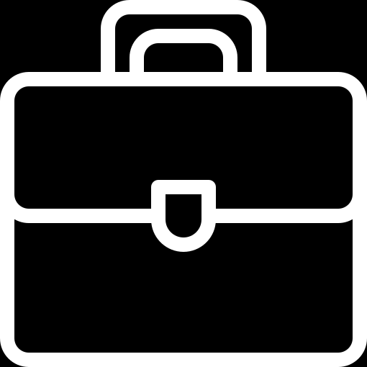
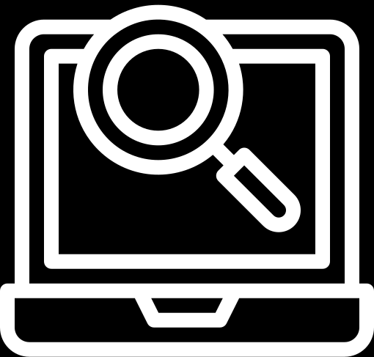
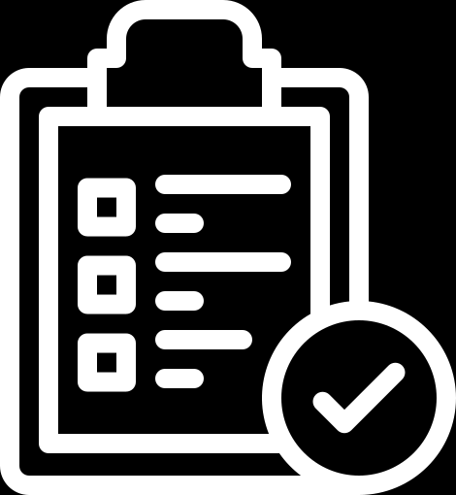
CONTENT 02
사용된 툴
MATLAB
ode45
interp1
개발 · 시각화 환경
plot3 · 결과 그래프
Dormand–Prince 4/5차
가변 스텝 · 6차원 상태 [p; v]
비균일 시간축 보정
1 Hz · 공통 시간축
Notes:
사용한 툴은 세 가지입니다. 첫 번째는 MATLAB입니다. 시뮬레이션 전체를 구현하고 3D 궤적과 결과 그래프를 시각화하는 개발 환경으로 사용했습니다. 두 번째는 ode45입니다. 4/5차 룽게-쿠타 방식의 가변 스텝 적분기로, 위치와 속도로 이루어진 6차원 상태의 운동방정식을 풉니다. 세 번째는 interp1 보간입니다. ode45는 시간 간격이 일정하지 않기 때문에, 1 Hz 간격이나 공통 시간축으로 보간해서 시나리오끼리 정확히 비교했습니다.

Slide 6

CONTENT 02
사용된 수식
운동방정식 · 항력
바람 · 고도 · 회피
  m·dv/dt = F_thrust + F_drag − m·g·ẑ
  v_rel = v − v_wind(t, z)
  F_drag,h = −½ρ·C_d,h·A·|v_rel,h|·v_rel,h
  F_drag,v = −½ρ·C_d,v·A·|v_rel,z|·v_rel,z·ẑ
  v_wind = v_ref·(z/z_ref)^0.14
  F_z = m·(g + K_p·e_z − K_d·ż)
  F_lat = m·A_e·sin(2πft)·l̂
  α = arccos(v_i·v_i+1 / |v_i||v_i+1|)
핵심
합력 → 가속도 · 바람 → 상대속도 · 고도 → PD 피드백
K_p = 20, K_d = 8 → ω_n ≈ 4.47 rad/s, ζ ≈ 0.89 → 진동 없이 30 m 수렴
Notes:
그 다음으로는 사용된 수식입니다. 먼저 운동방정식입니다. 드론의 가속도는 추력, 항력, 중력의 합력으로 구합니다. 여기서 항력은 드론의 절대 속도가 아니라 바람에 대한 상대속도로 계산합니다. 그리고 항력을 수평 성분과 수직 성분으로 나눠서, 방향마다 다른 항력계수를 적용했습니다.
다음은 바람, 고도, 회피 기동입니다. 바람은 고도가 높을수록 강해지는 멱함수 프로파일을 사용해서, 순항고도 30 m에서는 기준 고도보다 약 1.17배 강하게 적용됩니다. 고도는 PD 제어기로 유지합니다. 목표 고도와의 오차와 수직 속도를 피드백해서 추력을 조절합니다. 회피 기동은 진행 방향의 수직 방향으로 사인파 가속을 주는 방식이고, 마지막 α는 1초 간격 속도벡터 사이의 각도로, 다음 단계인 분류기에서 쓸 특징값입니다. 고도 PD 제어기는 고유진동수 약 4.47 rad/s, 감쇠비 약 0.89로 설계되어 큰 진동 없이 30 m로 수렴합니다.

Slide 7


CONTENT 03
사용된 논문
Hattenberger 2023
풍동 실측 쿼드로터 항력 · ≤ 8~10 m/s 선형 (IJMAV)
Siqueira 2017
일정풍 · Dryden 난류 · 돌풍 · 윈드시어 모델링 (WVU)
Springer NCA 2026
드론/새 궤적 특징 구별 · 고도 ±2 m · 5~20 m/s · α
Cole 외 2019
2차 항력 ½ρC_dA · 축별 단면적 · 강풍 > 추력 한계
Notes:
다음은 사용된 논문에 대해 설명하도록 하겠습니다.
첫번째로는 Hattenberger 등(2023)은 풍동과 모션캡처 실험으로 쿼드로터의 항력을 측정한 논문입니다. 8~10 m/s 이하에서는 항력이 대기속도에 거의 선형으로 비례한다는 결과를 제시합니다.
Siqueira(2017)는 웨스트버지니아대 석사논문으로, 일정풍, 난류, 돌풍, 윈드시어를 모델링하고 UAV 궤적 추종 성능에 미치는 영향을 분석했습니다.
Springer Neural Computing and Applications(2026)논문은 드론과 새를 궤적 특징으로 구별하는 연구로, 드론이 고도를 ±2 m 안에서 유지하고 5~20 m/s로 비행한다는 특징과 궤적 각도 α를 제시합니다.
Cole과 Wickenheiser(2019)는 속도 제곱에 비례하는 항력과 축별 단면적을 적용하고, 강풍이 드론의 추력 한계를 넘는 조건을 분석한 논문입니다.

Slide 8
CONTENT 04
논문 선정 이유
01
항력 모델의 근거
02
풍 외란 시나리오
실측 항력 → 모델 신뢰도
일정풍 + 돌풍 분리 → 무풍 · 약풍 · 강풍
03
Step 2 분류와 연계
04
강풍 거동 해석
고도유지 · α → 분류 특징 사전 검증
항력 > 추력 한계 → 강풍 결과 해석
Notes:
위 논문들을 선정한 이유는 4가지입니다. 첫째, 항력 모델의 근거입니다. 임의로 정한 계수 대신 실험으로 측정된 항력 특성을 바탕으로 모델의 신뢰도를 높이려고 했습니다. 둘째, 바람 외란 시나리오입니다. 일정풍과 돌풍을 분리하는 UAV 바람 모델 구조를 따라서 무풍, 약풍, 강풍 세 가지 시나리오를 설계했습니다. 셋째, Step 2와의 연계입니다. 드론 고유의 고도유지 특성과 궤적 각도 α를 미리 만들어서, 분류기에 들어갈 특징을 사전에 검증할 수 있습니다. 넷째, 강풍 거동 해석입니다. 항력이 추력 한계를 넘으면 드론이 바람에 밀린다는 분석을 이용해 강풍 시나리오의 결과를 해석했습니다.

Slide 9
CONTENT 05
시나리오 설정
S1
직선 / 무풍
S2
직선 / 약풍
풍속 0 · 추력 5 N · 대기속도 약 15 m/s
기저풍 5 + 돌풍 0.5 m/s · 고도 보정 ×1.17
S3
회피 / 강풍
+
공통 설정
기저풍 15 + 돌풍 2 + 측풍 2 m/s · 회피 기동
1.35 kg · 고도 30 m · 초기 8 m/s · 30 s
Notes:
다음으로는 시뮬레이션 시나리오에 대해 설명드리겠습니다. 총 3가지로
S1 직선/무풍은 바람 없이 5 N의 추력으로 X 방향 직선 접근하는 기준 궤적입니다. 이때 대기속도는 약 15 m/s로, 참고 논문의 드론 속도 범위인 5~20 m/s 안에 들어오도록 추력을 정했습니다.
S2 직선/약풍은 5 m/s의 기저풍에 0.5 m/s의 사인파 돌풍을 더했습니다.
S3 회피/강풍은 15 m/s 기저풍과 2 m/s 돌풍, 2 m/s 측풍에, 좌우·상하 회피 기동까지 넣은 가장 어려운 조건입니다.
공통 조건으로는 질량 1.35kg, 출발 고도 30m, 초기 속도 8m/s이고, 0초부터 30초까지 시뮬레이션했습니다.

Slide 10
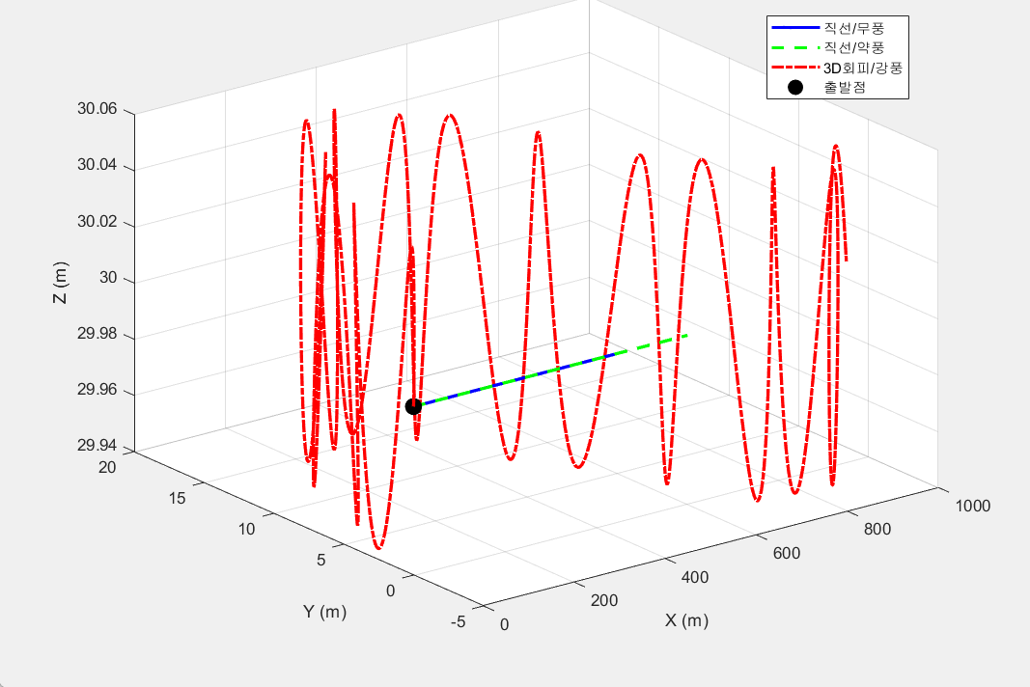
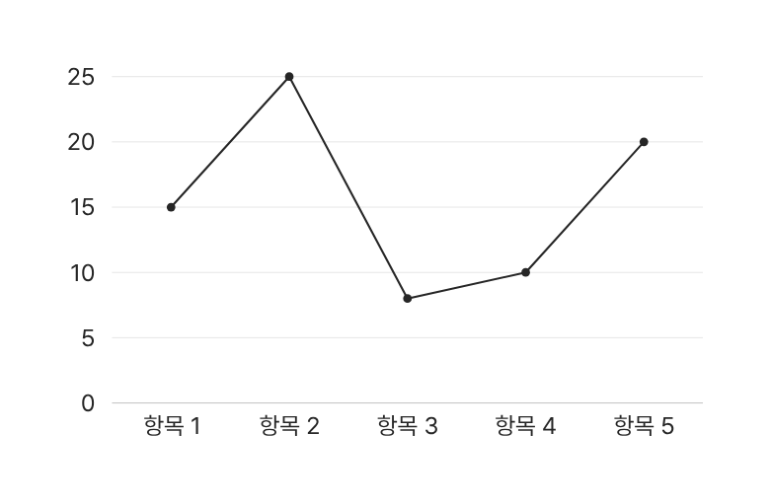
CONTENT 05
실행 결과
30초 후 종료 위치 (X)
무풍 445.1 m · 약풍 602.3 m · 강풍 902.1 m
궤적 형태
직선: Y·Z 변화 없음 · 회피: 좌우 흔들림 (종료 Y −1.6 m)
※ Z축 확대 표시 · 실제 진폭 약 ±6 cm
고도 30 m ± 0.06 m 유지 → 기준 ±2 m 충족
Notes:
다음으로는 실행 결과입니다 세 시나리오의 3D 궤적입니다. 30초 후 X 방향 종료 위치는 무풍 445.1 m, 약풍 602.3 m, 강풍 회피 902.1 m로, 바람이 강할수록 더 멀리 이동했습니다. 직선 궤적은 Y, Z 방향 변화가 없고, 회피/강풍 궤적은 측풍과 회피 기동 때문에 좌우로 흔들리며 전진합니다. 여기서 한 가지 주의하실 점이 있습니다. 그래프의 Z축 범위가 29.94에서 30.06 m라서 위아래로 크게 움직이는 것처럼 보이지만, 실제 진폭은 약 ±6 cm입니다. 즉, 모든 시나리오에서 고도가 30 m ± 0.06 m 안에 유지되어 기준인 ±2 m를 충족했습니다.

Slide 11
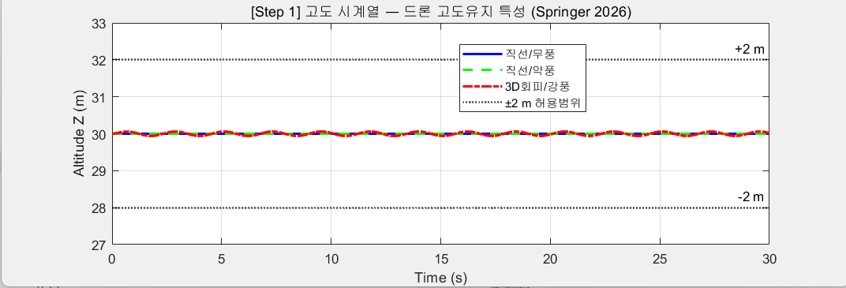
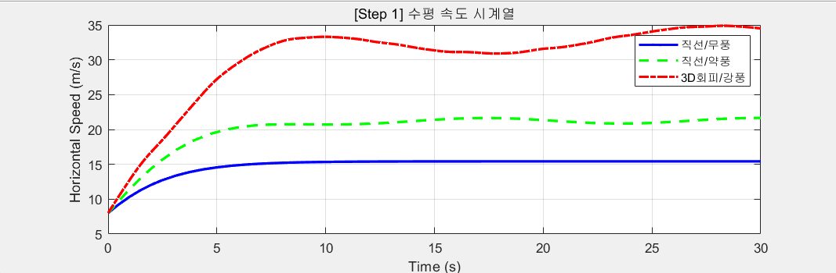
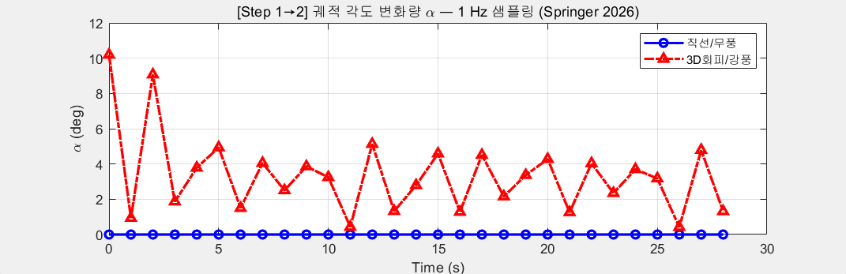
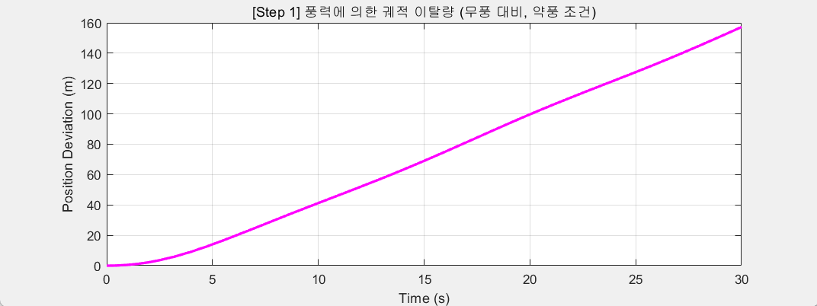
CONTENT 05
실행 결과
고도 — 최대 ±0.06 m (기준 ±2 m)
수평 속도 — 약 15 / 21 / 33 m/s
α — 직선 0.00° vs 회피 3.34°
약풍 이탈량 — 30 s 후 157.3 m
Notes:
그 다음으로는 세부 그래프 네 개를 보겠습니다. 고도 그래프입니다. 최대 이탈이 ±0.06 m로, 상하 회피 기동이 들어간 상황에서도 고도유지 PD 제어기가 외란을 잘 억제하고 있습니다. 수평 속도입니다. 최종 속도가 무풍 약 15, 약풍 약 21, 강풍 약 33 m/s입니다. 공기에 대한 속도, 즉 대기속도는 세 경우 모두 약 15 m/s로 같고, 순풍이 더해진 만큼 지면 기준 속도가 빨라진 것입니다. 궤적 각도 α입니다. 직선 비행은 평균 0°, 회피 기동은 평균 3.34°로 뚜렷하게 차이가 나서, Step 2 분류기의 특징으로 쓸 수 있다는 것을 확인했습니다.약풍 조건에서 무풍 대비 궤적이 얼마나 벗어났는지입니다. 30초 후 최대 157.3 m로, 약한 바람만으로도 위치 차이가 크게 누적된다는 것을 보여줍니다. 이 점이 이후 추적 단계에서 바람을 고려해야 하는 이유입니다.

Slide 12
CONTENT 06
모델 특징
구현 측면
모델 측면
  모듈 분리 → 교체 · 확장 용이
  결정론적 바람 → 재현성
  interp1 → 시간축 비교 오류 해결
  수평/수직 항력 분리
  고도 PD → ±0.06 m 유지
  고도별 풍속 보정 (멱함수)
  대기속도 5~20 m/s 충족
정리
재현 가능한 궤적 생성기로 충분
모델 단순화 · 가정값은 다음 장에서 정리
Notes:
다음으로는 이 모델의 특징입니다. 구현 측면에서는 동역학, 유도, 바람을 모듈로 분리해서 파라미터 교체와 확장이 쉽고, 바람 모델이 결정론적이라 같은 조건을 언제든 재현할 수 있습니다. 또 interp1으로 비균일 시간축 비교 문제를 해결했습니다. 모델 측면에서는 수평·수직 항력을 분리하고, 고도 PD 제어로 고도를 ±0.06 m 안에 유지했으며, 고도에 따른 풍속 변화를 반영했고, 대기속도를 논문 기준인 5~20 m/s 안으로 맞췄습니다. 정리하면 재현 가능한 궤적 생성기로는 충분하다고 판단했습니다.

Slide 13
CONTENT 07
개선 해야 할 점
모델
단순화
자세(roll/pitch) · 난류 · 수직 돌풍 미반영
질량 1.35 kg > 논문 범위(≤ 1.07 kg)
시나리오
범위
순풍(+X) 조건만 존재
역풍 · 측면 진입 시나리오 없음
검증
해석
C_d · A · 지수 0.14 = 가정값 · 속도 기준(대기/대지) 정의 필요
S1 고도 0 m = 외란 없음 · 이탈 157 m = 순풍 가속
Notes:
다음은 개선 해야 할 점입니다. 크게 세 가지로 나눴습니다.
첫째, 모델 단순화입니다. 드론의 자세, 즉 롤과 피치를 계산하지 않고, 난류와 수직 돌풍이 없습니다. 또 드론 질량 1.35 kg이 참고 논문의 실험 범위인 최대 약 1.07 kg을 벗어납니다.
둘째, 시나리오 범위입니다. 현재 바람은 모두 드론 진행 방향으로 부는 순풍이라서, 역풍이나 옆에서 진입하는 경우를 다루지 못합니다.
셋째, 검증과 해석입니다. 항력계수와 단면적, 멱함수 지수 0.14는 문헌 일반값 기반의 가정값이라 보정이 필요합니다. 또 순풍 시 대지속도가 21~35 m/s까지 올라가기 때문에 분류 특징에 쓸 속도 기준을 정해야 합니다. 마지막으로 직선 시나리오의 고도 이탈 0 m는 수직 외란이 없어서 생긴 결과이고, 약풍 이탈량 157 m는 전부 순풍으로 빨라진 진행 방향 차이입니다.

Slide 14
CONTENT 08
결론 및 향후 계획
결론
향후 계획
  항력 · 바람 · 고도 PD 궤적 생성기
  고도 ±0.06 m 유지 (기준 ±2 m)
  α 3.34° vs 0° → 궤적 구분 가능
  풍속별 궤적 차이 정량 확인
  역풍 · 측면 진입 · 무작위 회피
  파라미터 근거 보완 · Dryden 난류
  Step 2: 궤적 특징 기반 분류기
  Step 3: 칼만 필터 추적 연결
요약
Step 1 = 전체 파이프라인의 입력 궤적 모듈
파라미터 보완 후 Step 2 학습 데이터로 활용
Notes:
마지막으로 결론 및 향후 계획입니다. 항력, 바람, 고도 PD 제어를 결합한 3D 궤적 생성기를 구현 했고, 모든 시나리오에서 고도 ±0.06 m 안에 유지했습니다. 또 회피 궤적의 α가 평균 3.34°로 직선의 0°와 구분되어, 분류에 쓸 수 있음을 확인했습니다.
향후 계획으로는 역풍·측면 진입과 무작위 회피 기동 시나리오를 추가하고, 파라미터 근거를 보완하며 Dryden 난류 모델을 추가할 계획입니다. 그리고 Step 2에서 궤적 특징 기반의 드론/비드론 분류기를, Step 3에서 칼만 필터 추적을 연결할 예정입니다.

Slide 15
CONTENT 09
참고문헌
[1]
G. Hattenberger, M. Bronz, J.-P. Condomines, “Evaluation of drag coefficient for a quadrotor model,” Int. J. Micro Air Vehicles, vol. 15, 2023.
[2]
J. C. D. C. Siqueira, “Modeling of Wind Phenomena and Analysis of Their Effects on UAV Trajectory Tracking Performance,” M.S. thesis, West Virginia Univ., 2017.
[3]
S. Luesutthiviboon, G. de Croon, A. Altena, M. Snellen, M. Voskuijl, “Improving visual differentiation of drones and birds in aerial surveillance using trajectory features,” Neural Computing and Applications, 2026.
[4]
K. Cole, A. M. Wickenheiser, “Trajectory Generation for UAVs in Unknown Environments with Extreme Wind Disturbances,” arXiv:1906.09508, 2019.
Notes:
참고 문헌은 화면과 같습니다.

Slide 16
발표를 마치겠습니다
Thank You
감사합니다!
발표자
유민형
학번
2001205
Notes:
이상으로 발표를 마치겠습니다. 감사합니다.

